Slide 1
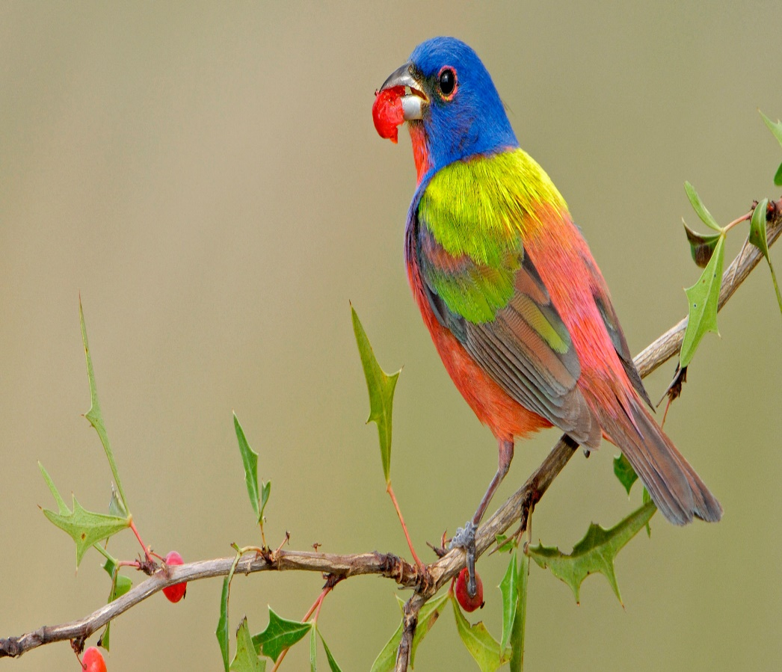
স্বাগতম

Slide 2
শিক্ষক পরিচিতি
লারজিনা আকতার
সহকারি শিক্ষক,
চাকতা সরকারি প্রাথমিক বিদ্যালয়,
সদর, টাংগাইল।

Slide 3
পাঠ পরিচিতি
শ্রেণি- ৩য়
বিষয় - প্রাথমিক গণিত
অধ্যায় - ০২
মূলপাঠ – যোগ
পাঠ্যংশ – যোগ (হাতে না রেখে)
পৃষ্ঠা – ২২
সময় – ৪০ মিনিট

Slide 4
শিখনফল
এই পাঠ শেষে শিক্ষার্থীরা
৯.১.১ – হাতে না রেখে দুই বা তিন অংকবিশিষ্ট সর্বাধিক তিনটি সংখ্যা উপরে-নিচে এবং পাশাপা যোগ করতে পারবে।
শি

Slide 5
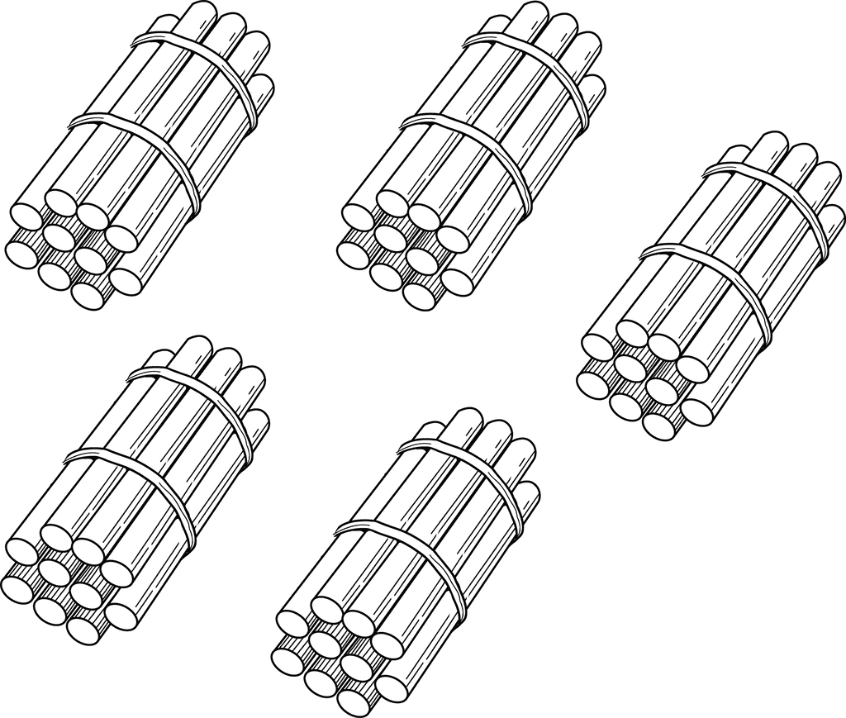
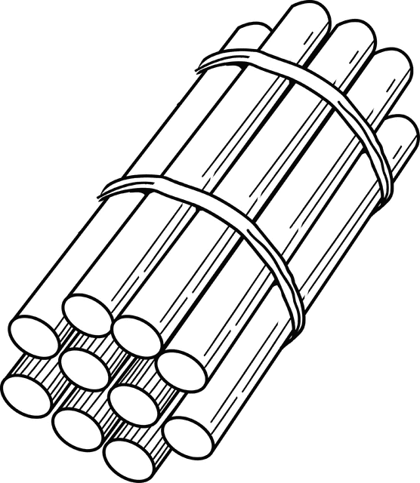
নিচের ছবিগুলো দেখে তোমরা বলতো আঁটি গুলোকে কি করা হয়েছে?
শিক্ষার্থীরা উত্তর দিবে-- একত্র বা যোগ।

Slide 6
আজকের পাঠ
যোগ (হাতে না রেখে)

Slide 7
শিক্ষার্থীরা মনোযোগ সহকারে নিচের সমস্যাটি দেখো ।
২৫৩ + ৫২৬ =

Slide 8
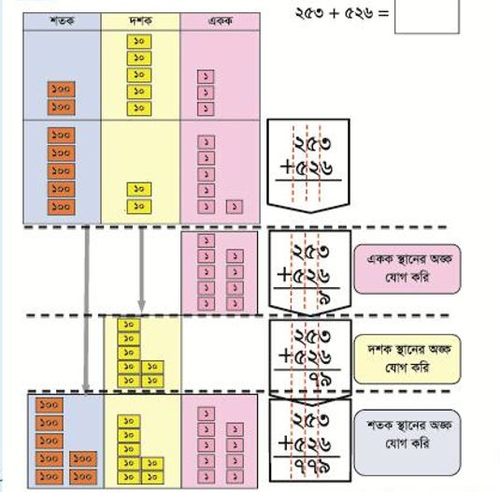
আমরা নিচের পদ্ধতিতে সমাধান করতে পারি।

Slide 9
একক স্থানের অংক যোগ করি
২৫৩
+
৫২৬
৯

Slide 10
দশক স্থানের অংক যোগ করি
২৫৩
৫২৬
+
79

Slide 11
শতক স্থানের অংক যোগ করি--
২৫৩
+
৫২৬
৭৭৯

Slide 12
বোর্ডের ব্যবহার
একক স্থানের অংক যোগ করি
৩ + ৬ = ৯
২৫৩ + ৫২৬ =
৭
৭
৯
দশক স্থানের অংক যোগ করি
৫ + ২ = ৭
শতক স্থানের অংক যোগ করি
২+ ৫ = ৭

Slide 13
দলীয় কাজ
পাঁচটি দলে ভাগ হয়ে তিন অংকের সমস্যা গুলো সমাধান কর -
৬৭৪
২২৪
২৫৩ + ৫২৬ =
৩৪২ + ৪৪৪ =
+

Slide 14
একক কাজ --
৩৪৪
৫৪৩
৫৬৯ – ৩৩৬ =
৩৬৭ + ৩২২ =
+

Slide 15
মূল্যায়ন
২৩২
৩৫৪
462
323
+
+
৭২১ + ১৬৫ =
৮১১ + ১১১ =

Slide 16
বাড়ীর কাজ--
৫৬৭
২৩২
৭৭৫
৩৪৫+২০২=
+
১২৩
+

Slide 17
ধন্যবাদ

Slide 18
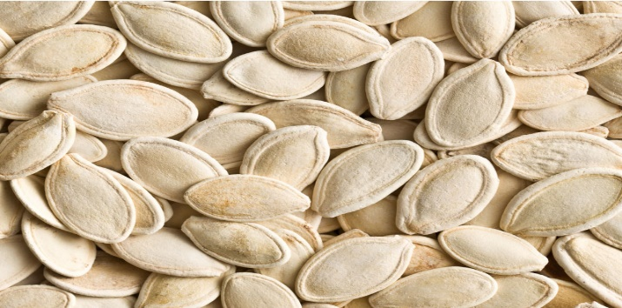
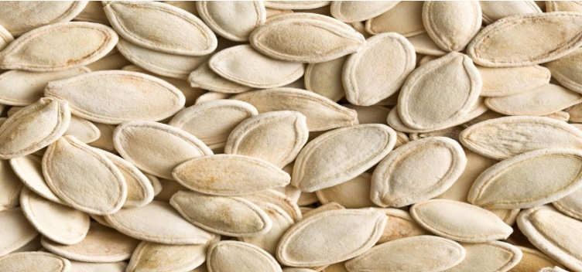
ছবি দেখিয়ে প্রশ্ন করি ----
মোট কত গুলো বীচি আছে?
২৫৩
+
=
৫২৬

